Slide 1
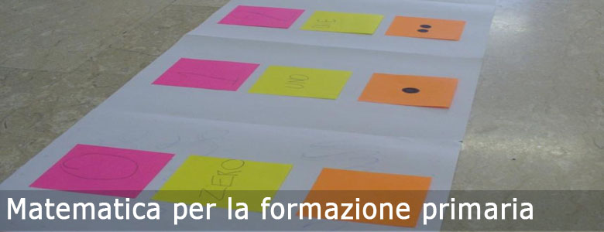
Pubblicazioni online del Laboratorio di Matematica per la Formazione Primaria, Dipartimento di Scienze della Formazione, Università Roma Tre
Matematica avvincente nella scuola primaria. Un’esperienza sul campo
Felicia Savino
Dicembre 2017

Slide 2
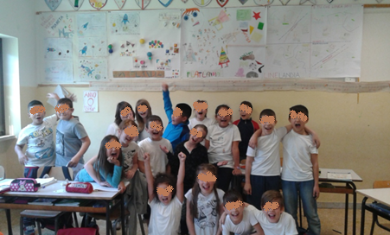
Matematica avvincente
nella scuola primaria
Un’esperienza sul campo
Questo lavoro di innovazione didattica è stato presentato in un Incontro di approfondimento e aggiornamento di Matematica per la Formazione Primaria presso il Dipartimento di Scienze della Formazione dell’ Università Roma Tre, Roma 13 dicembre 2017

Slide 3
Incontrando i bambini in terza…
- Analisi della situazione iniziale della classe
- Piccola indagine mediante un questionario:
Io e la matematica
Riflessione sulle informazioni raccolte
Confronto con i docenti della classe
- Pianificazione di una strategia d’intervento

Slide 4
Pianificare una strategia d’intervento
PUNTI DI CRITICITÀ EMERSI
POSSIBILI SOLUZIONI
L’insegnante non solo è un mediatore nel processo di apprendimento, ma vi partecipa: impara, sbaglia, ascolta, accoglie, crea e “disfa”, ricerca …
Insegnante percepito come autoritario
Insofferenza verso i compiti per casa
Fare i compiti non significa necessariamente “eseguire”: la matematica è una chiave di lettura del mondo che ci circonda
La matematica è noiosa: solo numeri e calcoli
La matematica permette di essere creativi:
la multidisciplinarità
Assuefazione a compiti abitudinari
Sollecitare “il rischio”, sfidare i propri limiti: tutti possono farcela!

Slide 5
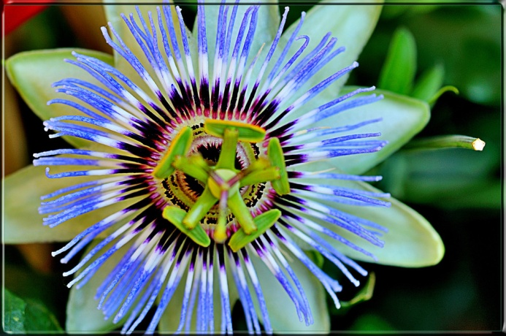
Pianificare una strategia d’intervento
PUNTI DI FORZA
Buone abilità di base
Predisposizione a svolgere attività di tipo cooperativo
Interesse e curiosità verso le nuove proposte

Slide 6
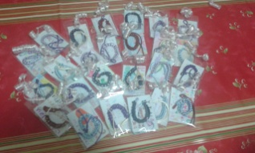
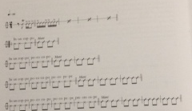
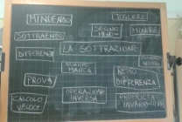
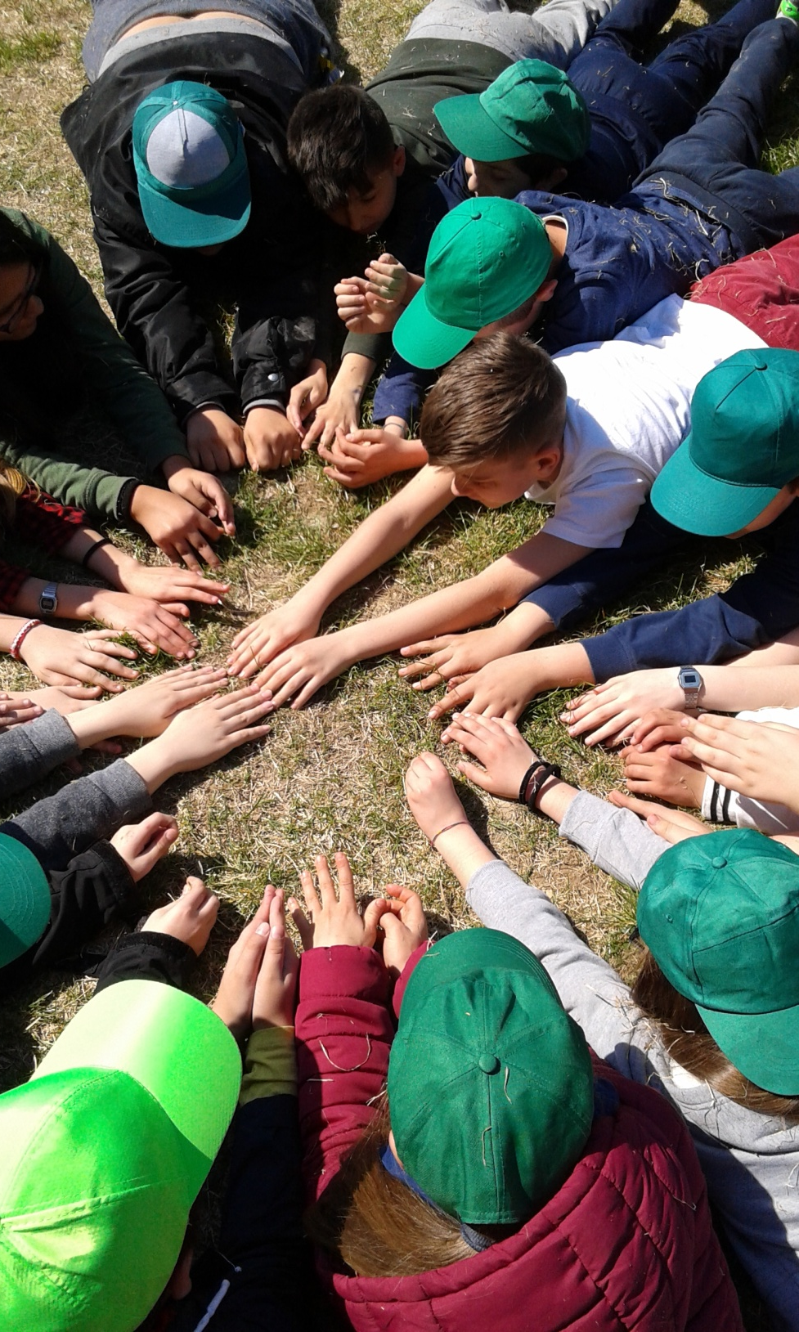
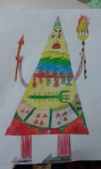
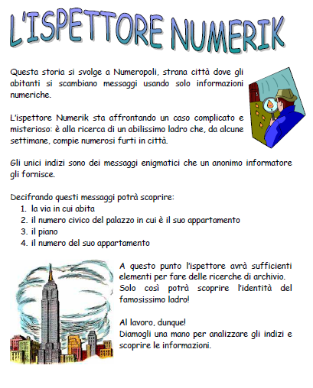
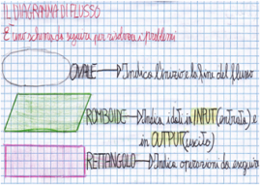
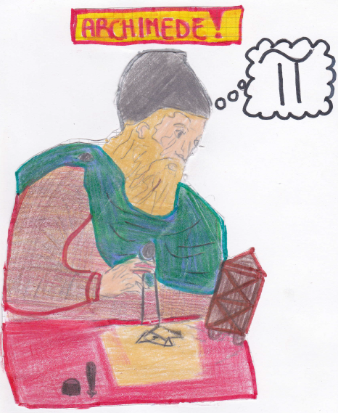
Dalla terza… alla quinta!
PER COMINCIARE… MUSICA E
MATEMATICA!
MOVIMENTO
E
MANUALITÀ
MAPPE
IN
MATEMATICA
IN VIAGGIO
VERSO IL
PIANETA MAT
LE AVVENTURE DELL’ISPETTORE
NUMERIK
DIAGRAMMI
DI FLUSSO
E CODING
MATEMATICA
E
MATEMATICI

Slide 7

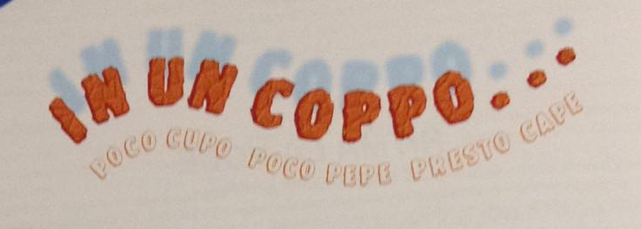
Per cominciare… musica e matematica!
1- Scopriamo insieme la “regola matematica” nascosta nel brano
2 – Ora inventiamo una coreografia!
Anche la maestra balla!!!
Negli anni successivi questa modalità è stata riproposta con altri brani e coreografie, realizzate anche in palestra.

Slide 8

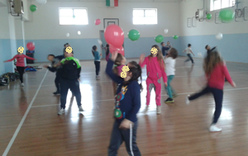
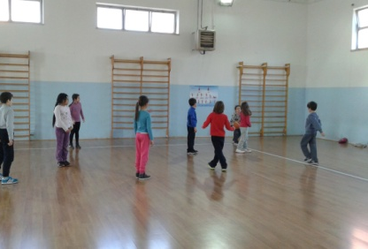
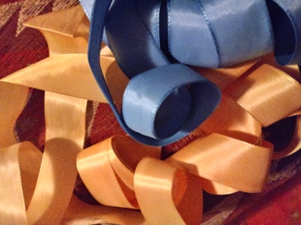
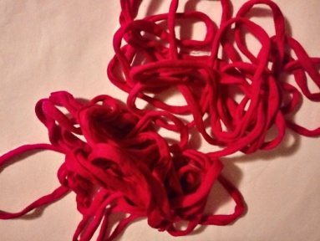
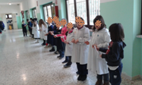
Movimento e manualità
… in palestra
Costruiamo il decametro
figure con i nastri…

Slide 9
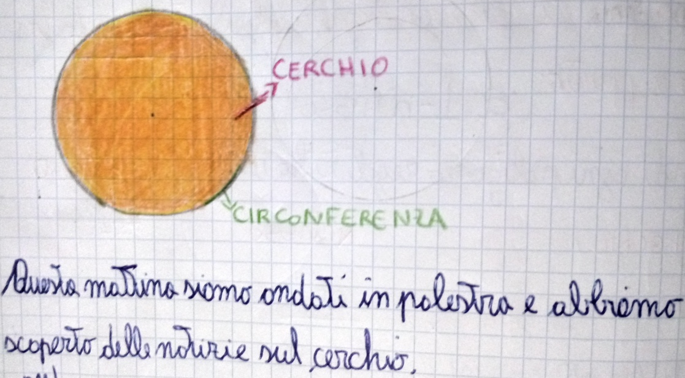
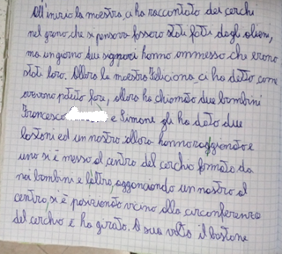
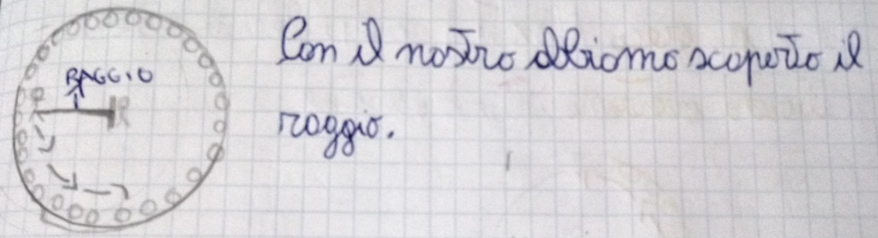
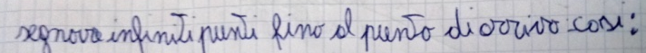
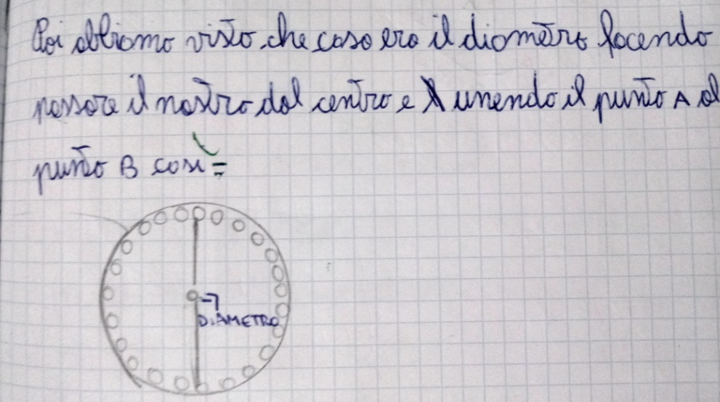
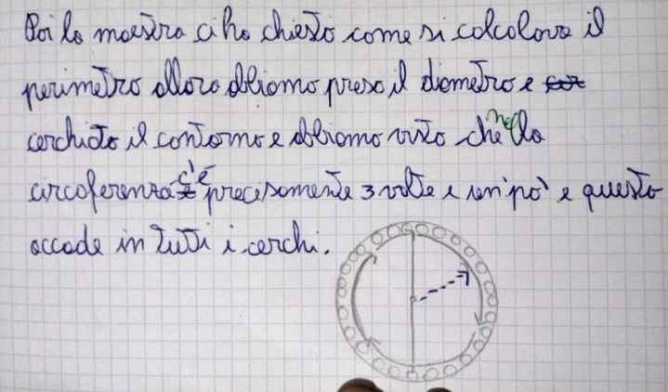
Movimento e manualità
Un esempio: cerchio e circonferenza (quinta)

Slide 10
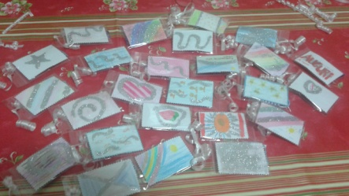
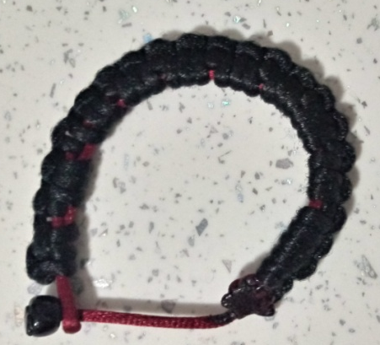
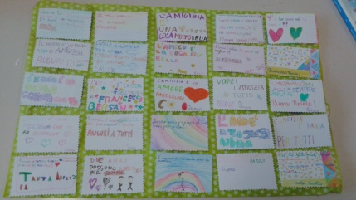
Movimento e manualità
Per il mercatino di Natale…
…realizziamo il braccialino dell’amicizia
La sequenza di movimenti è un algoritmo iterativo!
Infine misuriamo la bustina per ritagliare i cartoncini
Piango perché non riesco a farlo…
Con il mio aiuto puoi farcela!

Slide 11
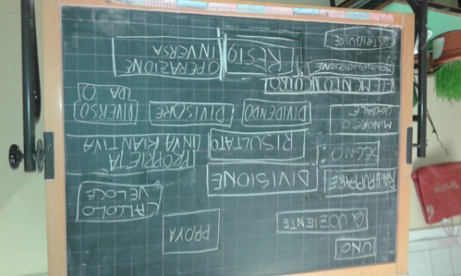
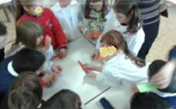
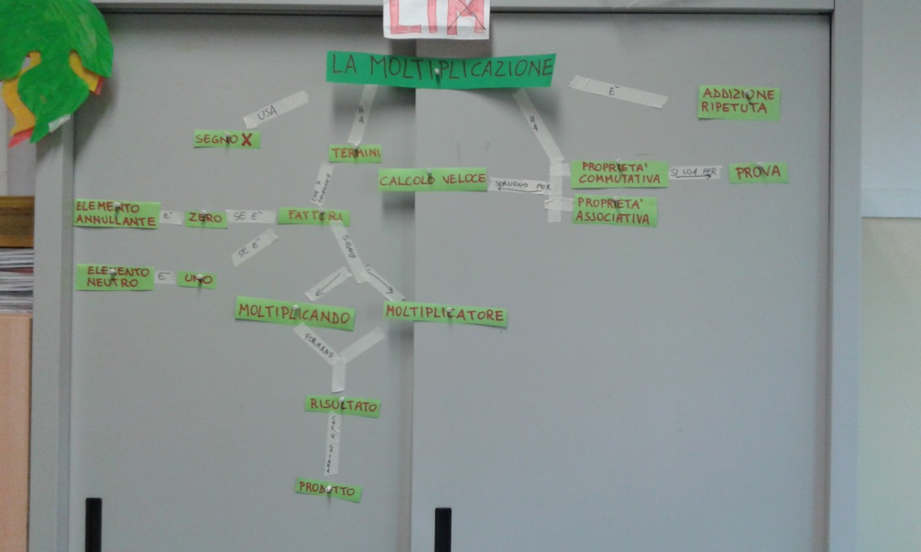
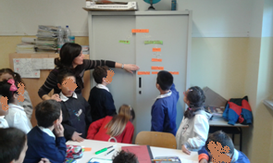
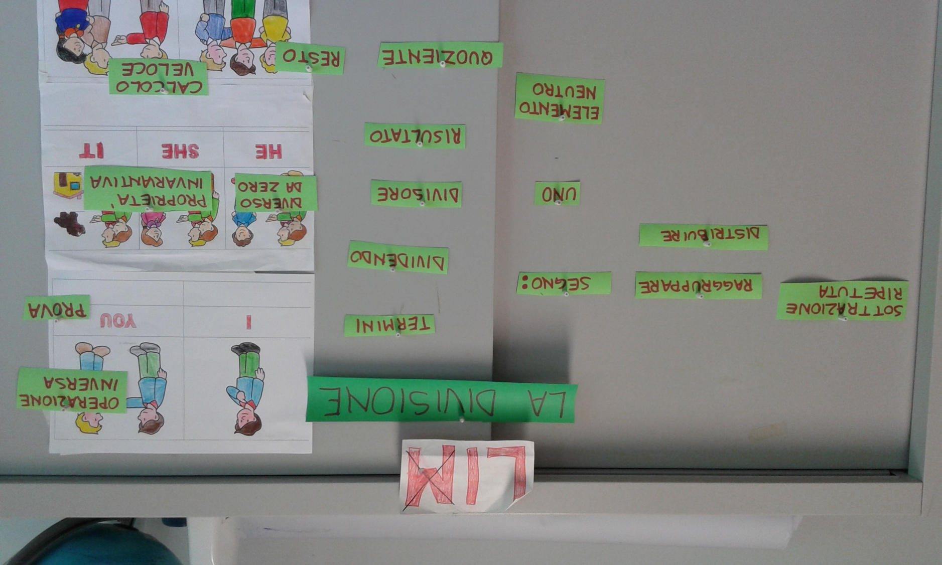
Mappe in matematica
DECIDERE COME COLLEGARLE ALLA PAROLA PRINCIPALE
RACCOGLIERE INSIEME TUTTE LE “PAROLE CHIAVE”
STABILIRE UNA RETE DI NESSI TRA PAROLE CHIAVE

Slide 12
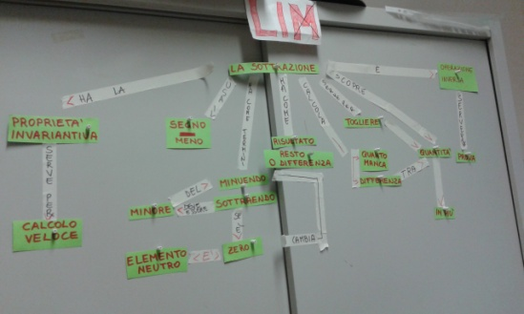
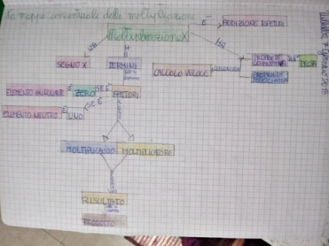
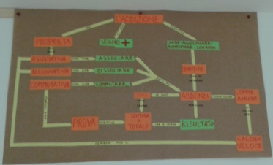
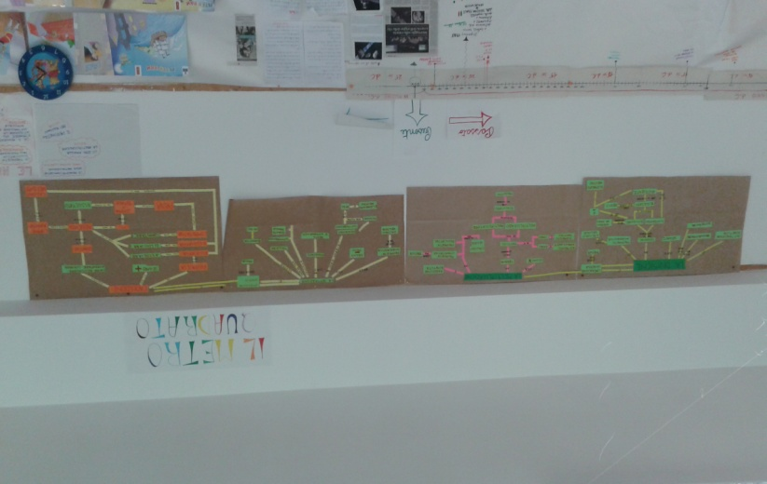
Mappe in matematica
PROPORRE, SPERIMENTARE E CONDIVIDERE I COLLEGAMENTI
DEFINIRE LA STRUTTURA DELLA MAPPA
COLLEGARE LE MAPPE: iL VASTO MONDO DELLA MATEMATICA

Slide 13

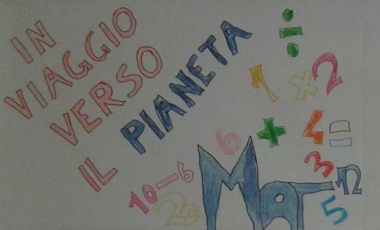
In viaggio verso il pianeta Mat
Un viaggio affascinante nel mondo della geometria attraverso un racconto diviso in “episodi” in cui i protagonisti sono i bambini della classe …

Slide 14
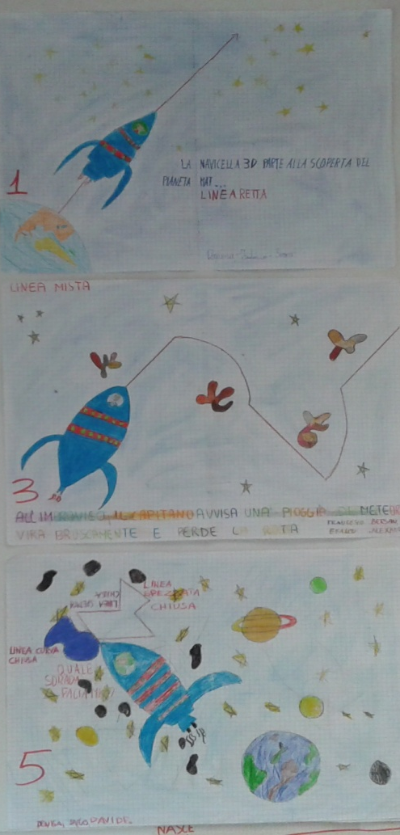


PRIMO EPISODIO: LA PARTENZA
La traiettoria della navicella spaziale descrive dei percorsi che vengono rappresentati da diversi tipi di linee

Slide 15
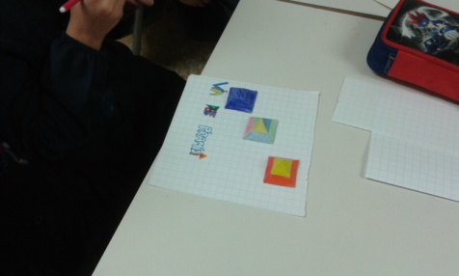
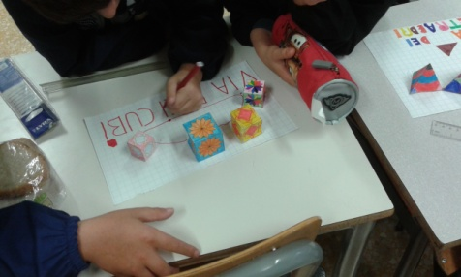
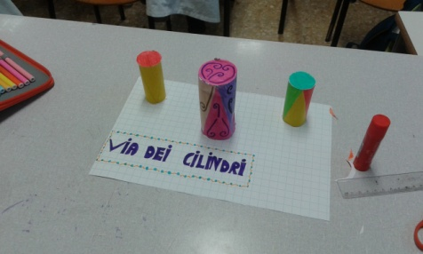
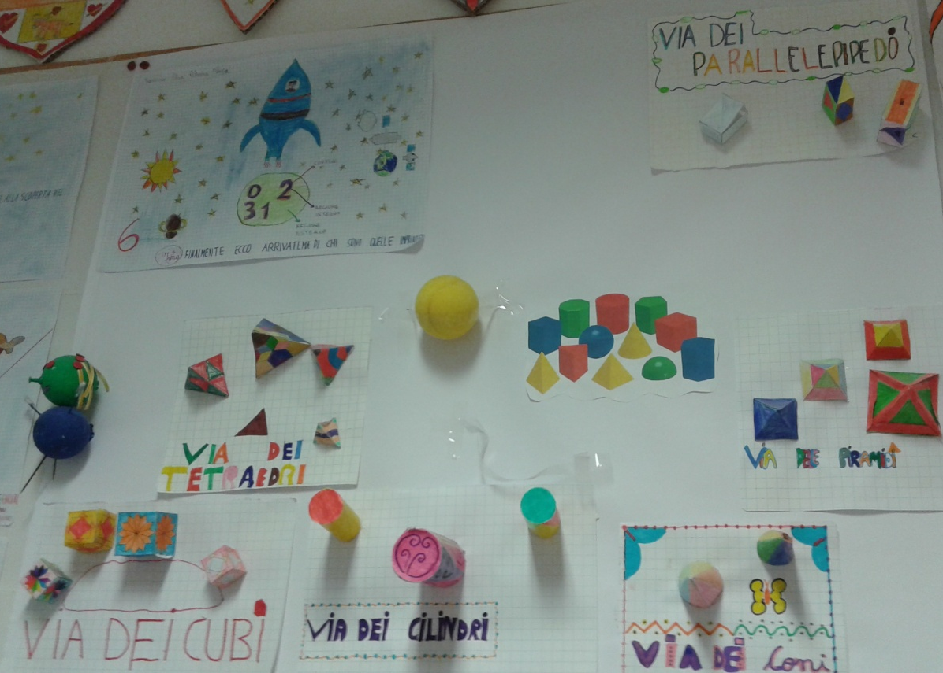
SECONDO EPISODIO: SPACELANDIA
Il mondo a tre dimensioni
Costruzione di modelli di solidi,
Osservazione e classificazione
Ecco pronta la città di Spacelandia!
Oggi mi sono divertito!
È bello lavorare insieme…

Slide 16
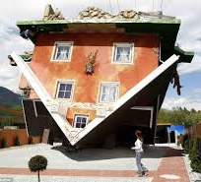
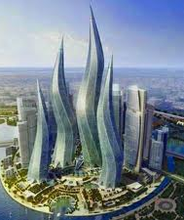
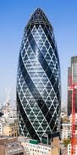
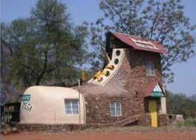
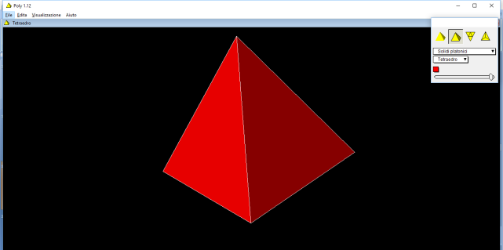
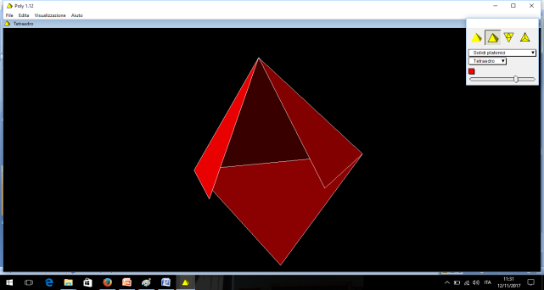
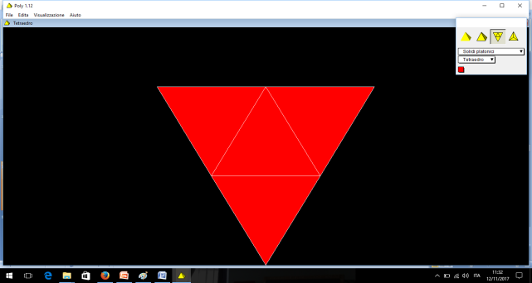
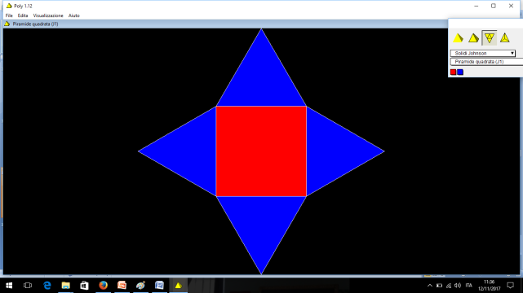
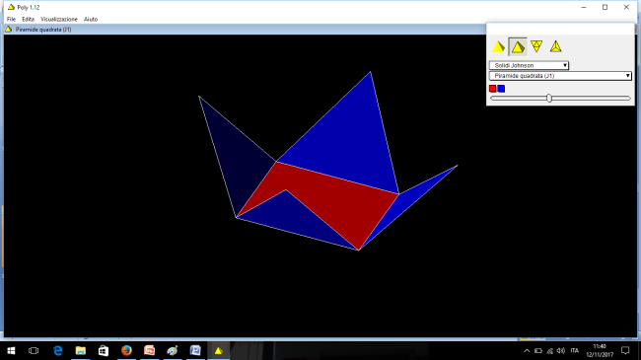

SECONDO EPISODIO: SPACELANDIA
Il mondo a tre dimensioni
Abitazioni particolari in giro per il mondo…
Osservazione dello sviluppo dei solidi tramite il software “Poly “ (vers. 1.12)

Slide 17





TERZO EPISODIO: FLATLANDIA
Il mondo a due dimensioni
Inventare giochi
matematici
Lo sviluppo dei solidi
Osservare e classificare
Le figure piane

Slide 18






QUARTO EPISODIO: LINELANDIA
Il mondo ad una dimensione
E tu, che linea sei?
Mi trasformo in una linea!!!
GIOCARE CON LE LINEE…
Kandinsky
Illusioni ottiche

Slide 19


QUINTO EPISODIO: IL GRAN CONSIGLIO DELLE LINEE
Verso il perimetro…
SESTO EPISODIO: MISSIONE PERIMETRO
Dopo aver scoperto i perimetri delle principali figure , la missione è compiuta: i non poligoni sono salvi!
Ho fatto matematica disegnando!
Io ho trascritto la storia al computer

Slide 20



Le avventure dell’ispettore Numerik
  Gli alunni hanno ascoltato una breve storia e sono stati suddivisi prima in due squadre e poi in piccoli gruppi di livello all’interno di ogni squadra.
  Ogni gruppo ha individuato
  un indizio che è stato poi condiviso
  dalla squadra e comunicato all’insegnante.
  I risultati delle due squadre sono stati condivisi per risolvere insieme il mistero.
Materiale rielaborato dalle schede disponibili sul sito www.piccolimatematici.it

Slide 21

Le avventure dell’ispettore Numerik
  LA STORIA
Ma… inaspettatamente l’ispettore Numerik scopre che esiste anche un complice!!! Purtroppo il complice riesce sempre a fuggire con il malloppo prima di essere identificato!
Anche per lui gli indizi arrivano scritti su misteriosi messaggi che aiutano l’ispettore a decifrare:
il numero delle scarpe
l’altezza in centimetri
la misura del cappello
il peso in chilogrammi
la circonferenza della vita
Materiale rielaborato dalle schede disponibili sul sito www.piccolimatematici.it

Slide 22


Le avventure dell’ispettore Numerik
  ESEMPI DI ATTIVITÀ

Slide 23



Le avventure dell’ispettore Numerik
  ARCHIVIO DEGLI INDIZIATI
  VERIFICA COLLETTIVA DELLE SOLUZIONI PROPOSTE

Slide 24




Diagrammi di flusso e coding
“I laboratori del martedì”
(classe quarta)
  Leggiamo insieme le avventure di un gruppo di ragazzi a scuola e scopriamo i diagrammi di flusso …

Slide 25

Diagrammi di flusso e coding

Slide 26



Diagrammi di flusso e coding

Slide 27



Diagrammi di flusso e coding

Slide 28


Diagrammi di flusso e coding

Slide 29



Diagrammi di flusso e coding

Slide 30




Diagrammi di flusso e coding
Con i blocchi giusti abbiamo costruito i diagrammi di flusso …
Ho programmato con i miei personaggi preferiti!

Slide 31



Diagrammi di flusso e coding
(classe quinta)
Un esempio di sequenza iterativa

Slide 32


Diagrammi di flusso e coding
Che fatica risolvere alcuni problemi di geometria!
Abbiamo realizzato disegni geometrici … anche difficili.

Slide 33

Diagrammi di flusso e coding
E infine … il laboratorio CREA UNA STORIA
https://studio.code.org/c/391357656
È stato faticoso …
ma che bello vedere la nostra storia online!

Slide 34




Matematica e matematici
(classe terza, quarta e quinta)
Come fanno a scoprire nuove cose?
Chi sono i matematici?
A volte mi sento come Paperino!
Non sbagliano mai?

Slide 35
Matematica e matematici
COME ORGANIZZARE LE RICERCHE
Prendere appunti durante la lettura della maestra.
Cercare prima le informazioni essenziali: CHI? QUANDO? DOVE? COSA? PERCHÈ?
Approfondire le notizie più interessanti o curiose tra quelle raccontate in classe.
Prima di cercare su Internet… consultare i libri suggeriti dalla maestra,
o cercarne altri nella biblioteca scolastica o, se possibile, sfogliare quelli della scuola secondaria.
Consultare i siti suggeriti dalla maestra o altri con materiale didattico …
sempre affiancati da qualcuno!
Ora siamo pronti per raccontare alla classe le nostre ricerche

Slide 37


Slide 38








Slide 39










Slide 40







Slide 41






Slide 42




Diego

Slide 43





Beatrice

Slide 44



Slide 45
Io e la matematica… tre anni dopo!
“Io da grande non so ancora cosa farò ma sicuramente non farò il matematico perché non voglio trascorrere 10 anni della mia vita a risolvere un problema!”
“Anche se in matematica non sono tanto bravo è una materia che mi piace molto”
“Durante l’anno abbiamo fatto ricerche, scoperto cose sconosciute e vissuto esperienze incredibili!”
“A fine anno posso dire che io e la matematica siamo andati d’accordo”
“Da grande aprirò una ditta d’informatica”
“Per me l’aritmetica è come l’acqua: serve in tutte le nostre azioni quotidiane”
“Con la matematica ora convivo bene, anche se a volte litigo un po’ con la prova delle moltiplicazioni”

Slide 46
Principali testi consultati
MATEMAGO
Anna Cerasoli Feltrinelli Kids, 2015.
IL TEOREMA DEL PAPPAGALLO
Denis Guedj
TEA, 2014.
LEONARDO
e la penna che disegna…
Luca Novelli
Editoriale SCIENZA, 2003.
FLATLANDIA,
Edwin A. Abbott
GLI ADELPHI, 1993.
IL MAGO DEI NUMERI
Hans M. Enzensberger
Einaudi Ragazzi, 2013.
CRESCERE CON IL CANTO 1
M. Spaccazocchi
Edizioni sonore, 2014.
IN MOVIMENTO
M. Spaccazocchi
Edizioni sonore, 2014.

Slide 47
Principali siti internet consultati
www.mat.uniroma3.it/users/primaria
www.code.org
www.programmailfuturo.it
www.piccolimatematici.it
www.robertosconocchini.it
www.peda.com
Ringraziamento. Il mio percorso di insegnante è stato sempre ispirato da tutti coloro, docenti e colleghi di lavoro, che ho avuto la fortuna di incontrare nel mio cammino formativo e professionale. Parte del presente lavoro, in particolare, è stata da me realizzata in classe dopo aver frequentato il “Minicorso di Matematica ed Informatica nella scuola primaria” nell’ambito del quale il prof. Marco Liverani mi ha avviata all’introduzione di informatica e coding (programmazione) ai bambini. Un ringraziamento particolare alla prof.ssa Ana Millan Gasca per avermi dato la possibilità di raccontare le mie esperienze e per aver seguito e curato la stesura del mio lavoro, mostrando sempre nei miei confronti fiducia e grande disponibilità.
Felicia Savino, laureata in Economia e Commercio e in Scienze della Formazione Primaria, è insegnante dell’I.C. “A. Manzi” di Villalba di Guidonia (Roma)

